Slide 1
동그라미 인형 공방
Version 1.1
Last Updated
작성자 | 작성일 | 화면용도(사용자/관리자) | 개발팀 확인자 | 디자인팀 확인자
이예지 | 2019.04.14 | 관리자
스토리보드
스토리보드 승인
담당자
확인일자

Slide 2
▶ 개정이력
버전 | 작성자 | 일자 | 상세 개정 내용 | 개정부분
 | 검토자 | 일자
1 | 이예지 | 2019-04-12 | 최초 작성
2 | 이예지 | 2019-05-30 | 수정 및 최종 작성 | 헤더 샘플 내비게이션 로그인, 가입 레이아웃

Slide 3
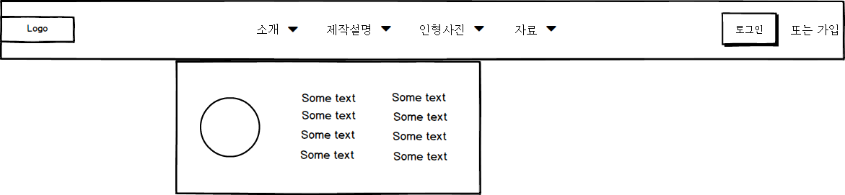
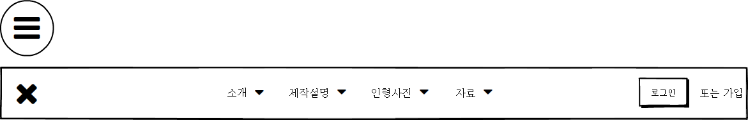
front
헤더
/0001
/include
0 | 동그라미 로고
1 | 헤더 메뉴 - 동작 마우스오버 : 마우스 오버시 서브메뉴 펼쳐짐
2 | 서브메뉴 아이콘 동작 클릭하면 해당 메뉴로 이동
3 | 서브메뉴 -동작 클릭하면 해당 메뉴로 이동. 마우스 오버시 좌측 아이콘이 바뀐다.
2 | 로그인 버튼 스타일 : 강조버튼 동작 마우스오버 : 강조버튼 마우스 오버 동작. ( 버튼 배경색이 흰 색으로, 글씨 색깔이 현재 버튼 배경색으로 변경됨. 이후 강조 버튼 동작 설명 생략) 클릭 : 로그인 페이지로 이동 (URL: /login)
5 | 가입하기 링크 스타일 : 링크 (이후 문서에서 링크 스타일 오브젝트는 글씨에 밑줄) 동작 클릭 : 가입 페이지로 이동 (URL: /join)
6 | 햄버거 버튼 스크롤을 아래로 일정 이상 내리면 메뉴가 안보이기 때문에 햄버거 버튼이 위에서 내려온다. 클릭하면 상단 헤더가 위에서 내려온다.
7 | 헤더 닫기 버튼 클릭하면 상단 헤더가 다시 올라가고 햄버거 버튼이 다시 내려온다
4
1
0
5
3
2
내비게이션 – 스크롤 최상단
6
내비게이션 – 스크롤중
7
내비게이션 – 햄버거 클릭시

Slide 4
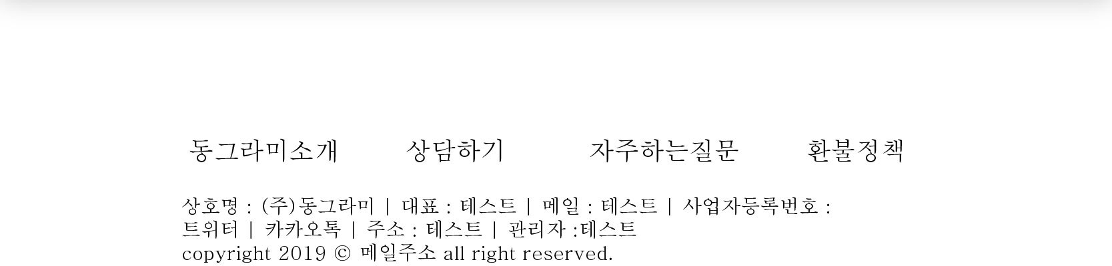
front
푸터
/0002
/include
0 | 푸터 링크 동그라미 소개, 상담하기, 자주하는질문, 환불정책 스타일 : 푸터 링크 동작 클릭 : 각 링크로 이동. (URL : /introduce /contact /questions /policy
0
0
0
0

Slide 5
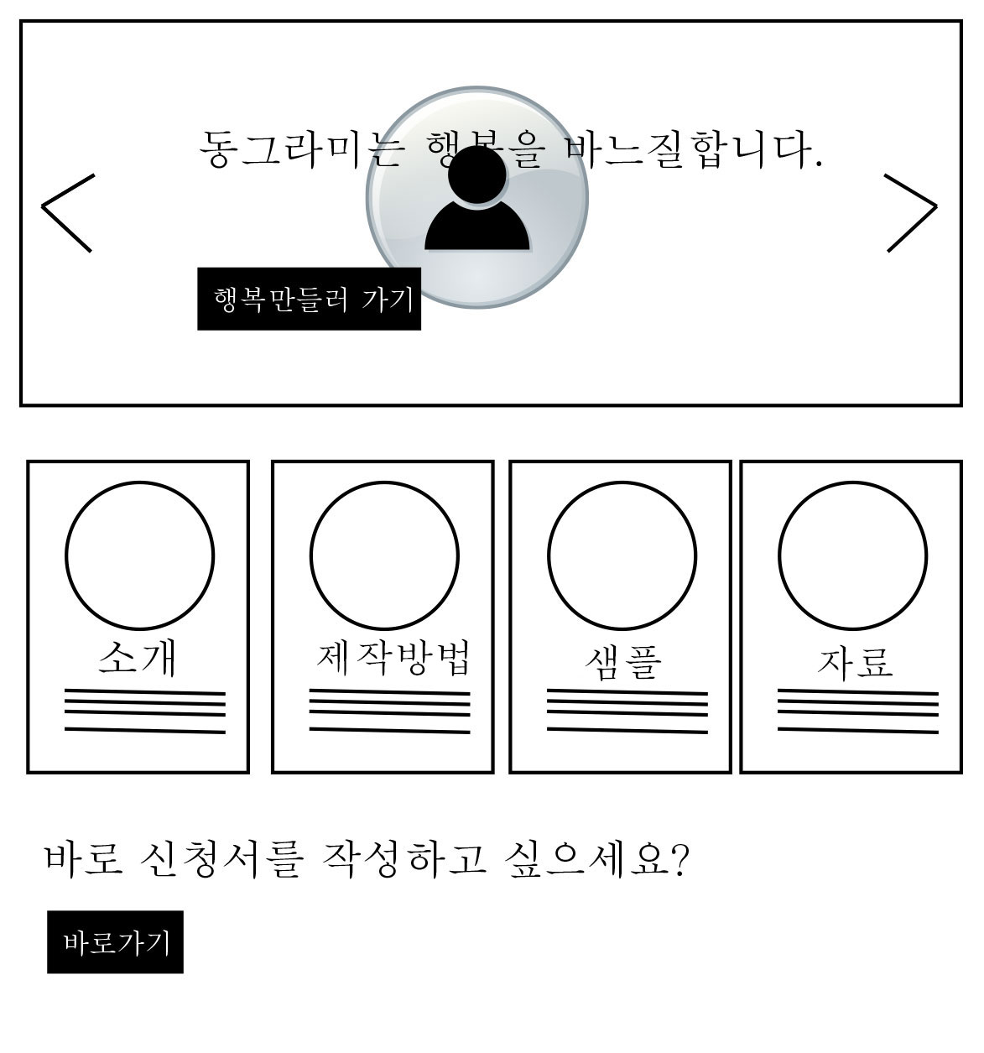
front
메인
/0003
/index
0 | 배너 배너. 이미지 위에 본문이 올라가 있는 형태. 본문은 Opacity를 주어서 이미지가 비친다. 필요한 경우 자세히 보기 버튼 삽입.
1 | 배너 내 제작 바로 가기 버튼 스타일 : 강조버튼 동작 마우스오버 : 강조버튼 마우스 오버 동작. 클릭 : 제작방법 메인 페이지로 이동 (URL : /make)
2 | 좌/우로 이동 버튼 스타일 : 좌/우측 네비게이션 동작 마우스오버 : 흐릿하던 네비게이션 버튼이 진해짐. 클릭 : 배너가 좌/우측으로 이동한다. 맨 끝에서 누르는 경우 처음으로 이동. 반대도 마찬가지.
3 | 서브메뉴 바로가기 UI 서브메뉴 바로가는 버튼들. 아이콘은 메뉴 아이콘과 동일. 간략한 서브메뉴 설명. 스타일 : 4-column 버튼 (본문 내에 4개가 같은 간격으로 배치) 동작 마우스오버 : 내부 아이콘이 강조 버튼들처럼 색상이 반전된 아이콘으로 뒤바뀐다. 클릭 : 각 서브메뉴 페이지로 이동 (URL : /introduce /make /sample /download)
4 | 신청서 작성 스타일 : 강조버튼 동작 클릭 : 신청서 작성 가이드로 이동 (URL : /formguide
0
2
2
1
3
3
3
3
4

Slide 6
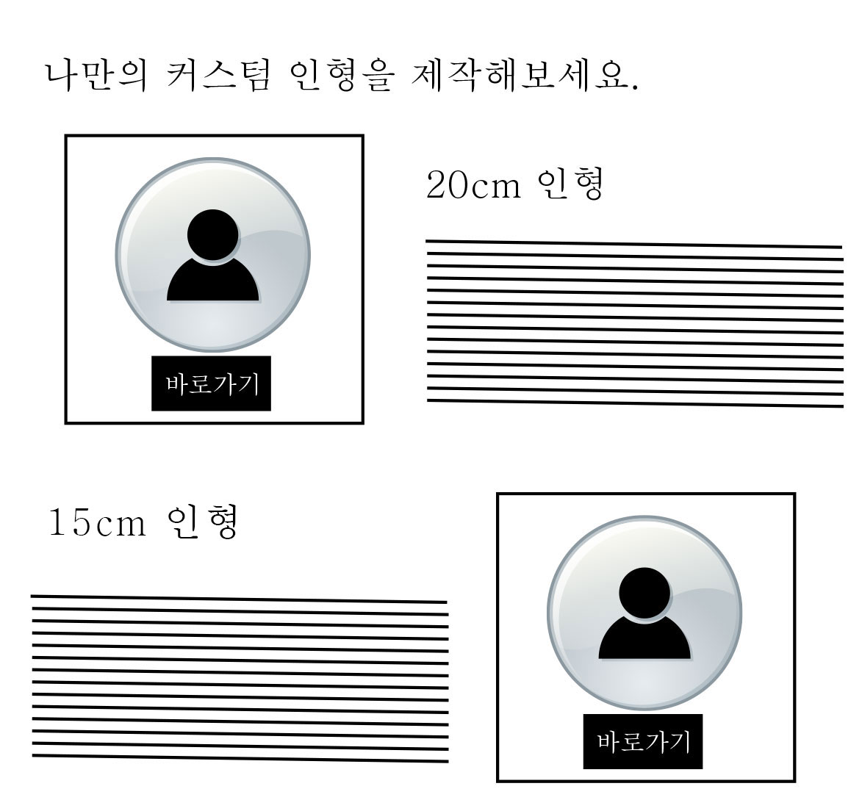
front
메인
/0004
/index
0 | 인형 제작 소개 각 종류별로 인형에 대해 소개하고 바로가기 링크를 보여준다. - 스타일 : 2-colume 이미지, 본문 동작 마우스오버 : 인형 이미지 위에 딤드 레이어 + 바로가기 버튼 노출 클릭 : 본문 설명 내용으로 바로가기 (URL : /make20 /make15 /makeDIY)
0
0

Slide 7
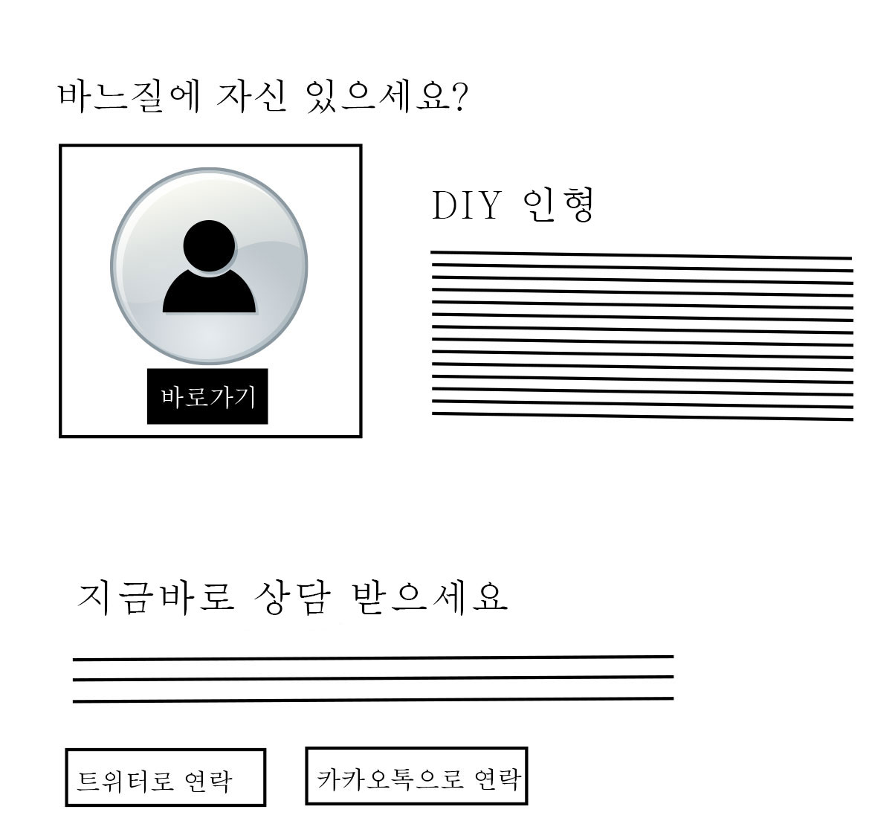
front
메인
/0005
/index
0 | 상담 링크로 연결 각 종류별로 SNS 서비스로 연결해주는 링크. - 스타일 : 버튼 동작 클릭 : 새창으로 링크 연결
0
0

Slide 8
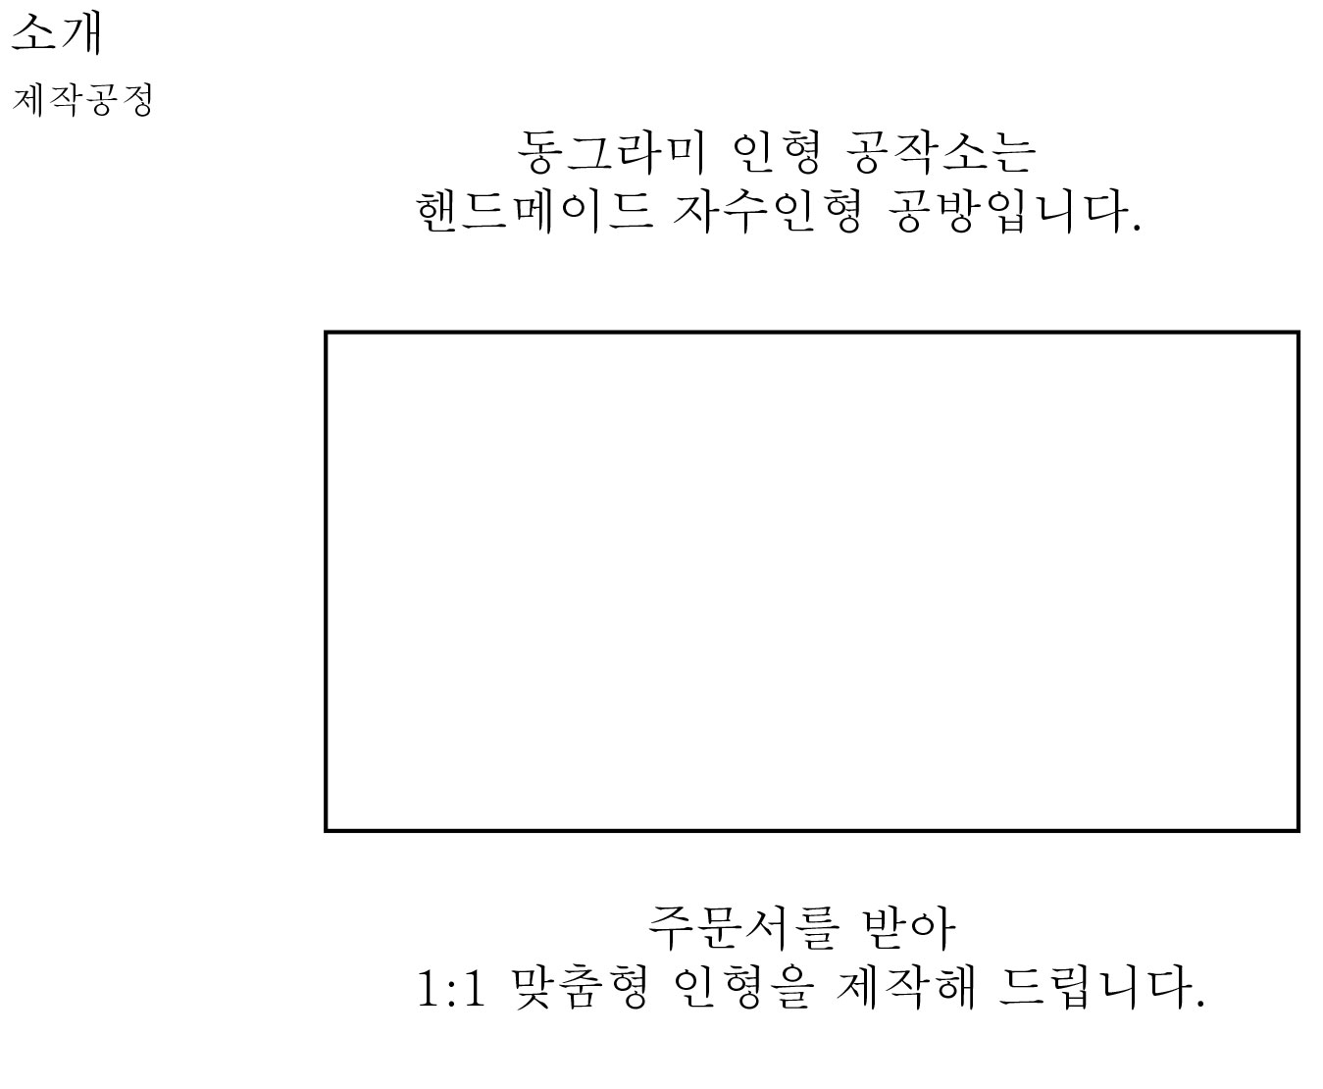
front
소개페이지
/0006
/introduce
0 | LNB 메뉴 서브 메뉴를 눌러 들어갔을 때 내부에 메뉴가 한 depth 더 있는 경우 LNB로 보여준다. 스타일 : LNB 메뉴 현재 페이지 볼드 표시 동작 클릭 : 각 링크로 이동 (URL : /introduce /process
2 | 공방 사진 공방 소개 사진. 건물 사진을 편집하여 보여준다. 스타일 : 본문에 꽉차는 이미지 동작 마우스오버 : 불이 꺼져있는 건물 > 불이 켜져있는 건물
0
2

Slide 9
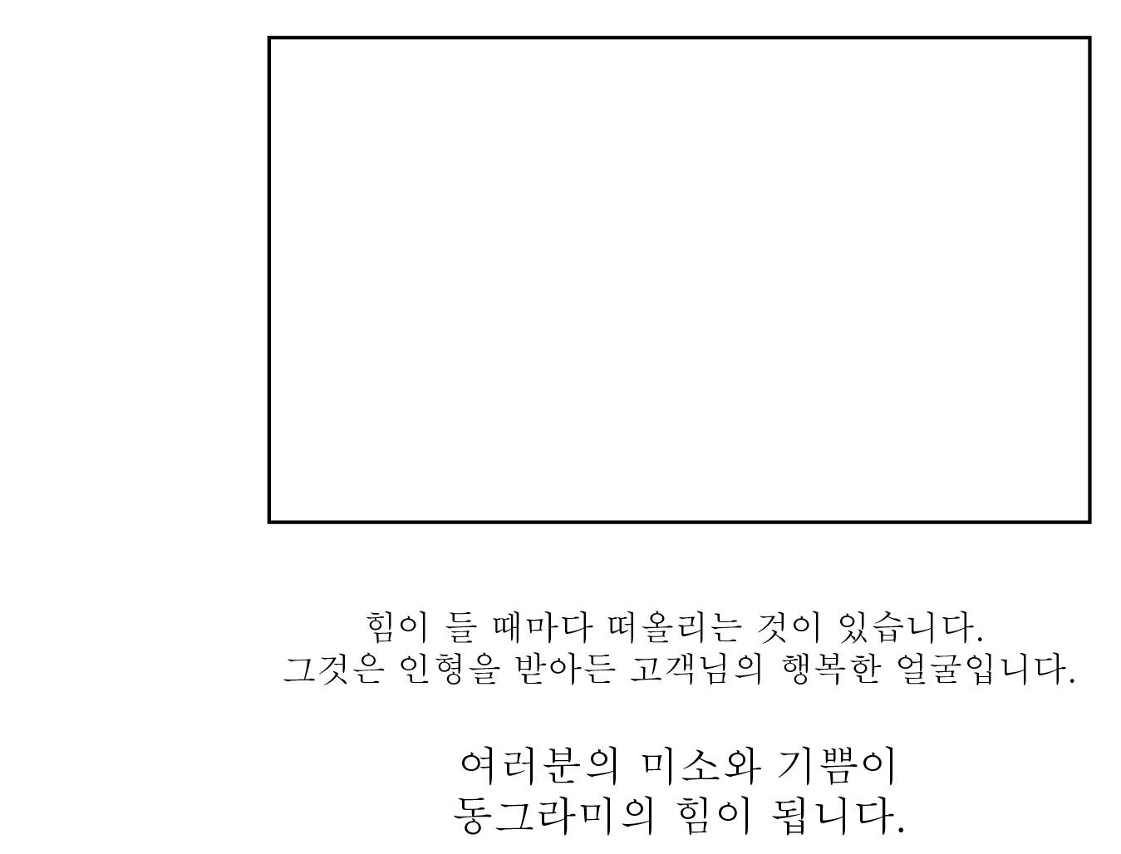
front
소개페이지
/0007
/introduce
0 | 인형 사진 생각하는 인형 사진. 스타일 : 본문에 꽉차는 이미지 동작 마우스오버 : 마우스 올리면 생각구름 속에 스마일이 나타나는 효과
0

Slide 10
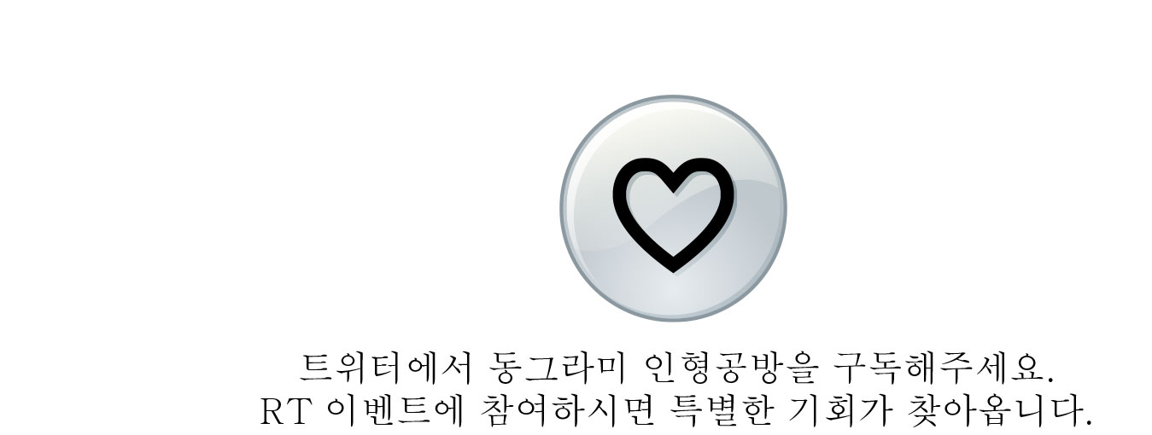
front
소개페이지
/0008
/introduce
0 | 트위터 링크로 연결 가장 활발하게 사용되는 SNS로 링크를 연결해준다. - 스타일 : 버튼 동작 마우스오버 : 살짝 흐릿하던 이미지를 선명하게 클릭 : 새 창으로 링크 연결
0

Slide 11
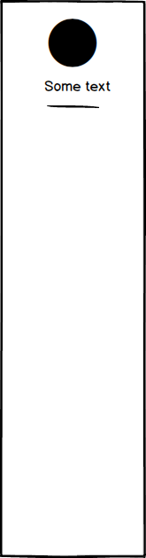
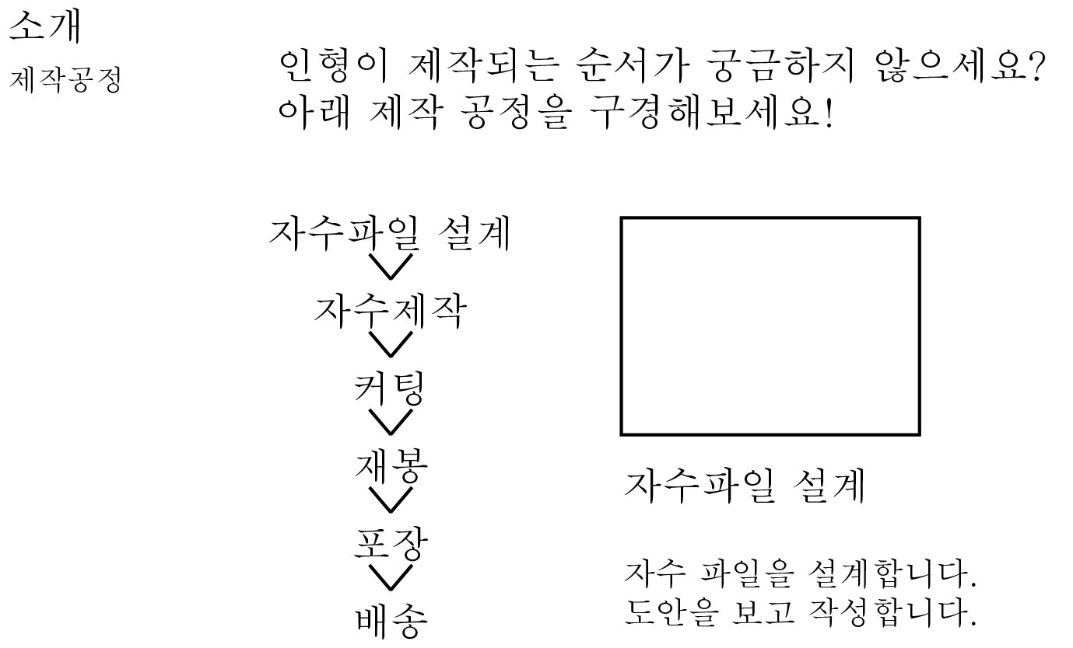
front
제작공정
/0009
/process
0 | 제작 공정 메뉴 제작 공정 단계 메뉴 - 스타일 : 버튼 동작 마우스오버 : 글씨 진하게 + 색깔변경 클릭 : 우측 제작 공정 본문 변경
1 | 제작 공정 본문 제작 공정 상세 설명 이미지 + 본문
2 | 서브메뉴 아이콘 서브메뉴 아이콘
3 | 서브메뉴 제목 서브메뉴 제목
2
3
0
1
0
0
0
0
0

Slide 12
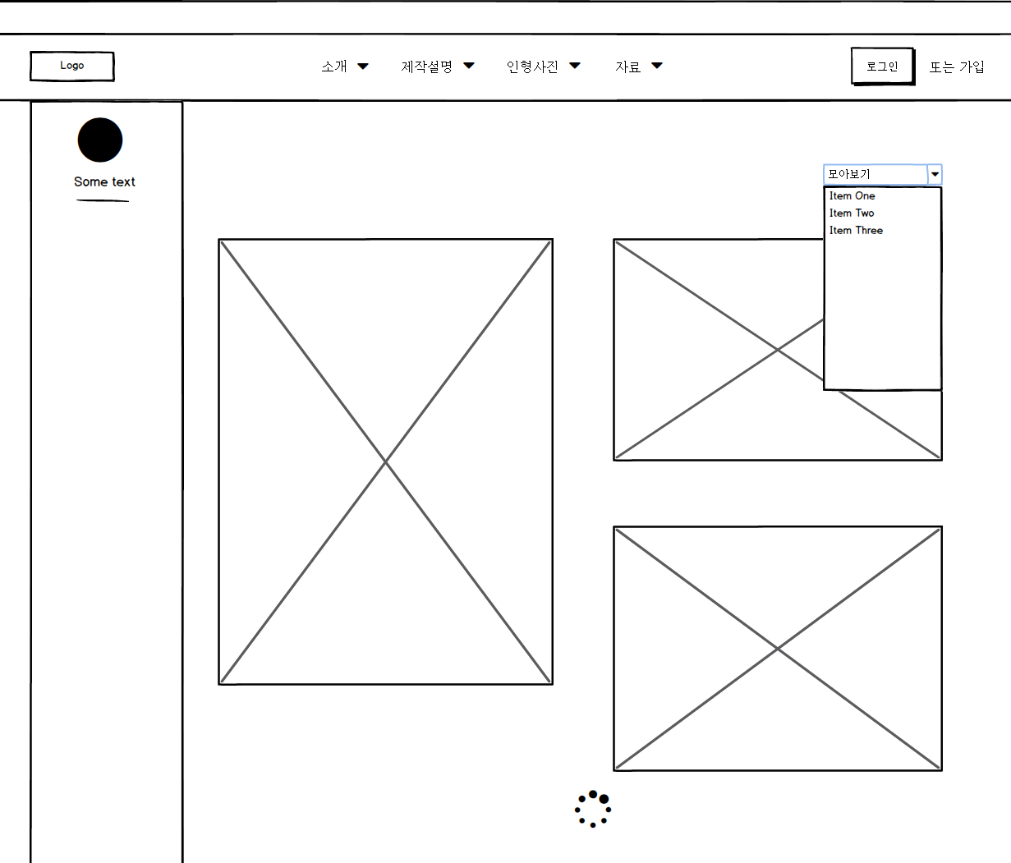
front
샘플보기
/0010
/sample
0 | 필터 셀렉트 필터 역할을 한다. 선택하면 각 필터에 해당하는 그림이 리스트에 나온다. 서브 메뉴를 눌러서 들어오는 경우 필터가 자동으로 선택되어 있다.
1 | 샘플 리스트 샘플 사진을 보여주는 리스트 - 스타일 : 2-column image 동작 로딩 중 : 이미지 로딩이 아직 되지 않은 이미지는 색깔로 보여준다. 마우스오버 : 이미지가 느리게 상하좌우(랜덤)로 움직인다. 클릭 : 이미지를 크게 볼 수 있다.
2 | 로딩 스피너 스크롤을 아래로 내리면 자동으로 스피너가 나온다. 리스트 로딩이 끝나면 자동으로 사라진다.
0
1
2

Slide 13
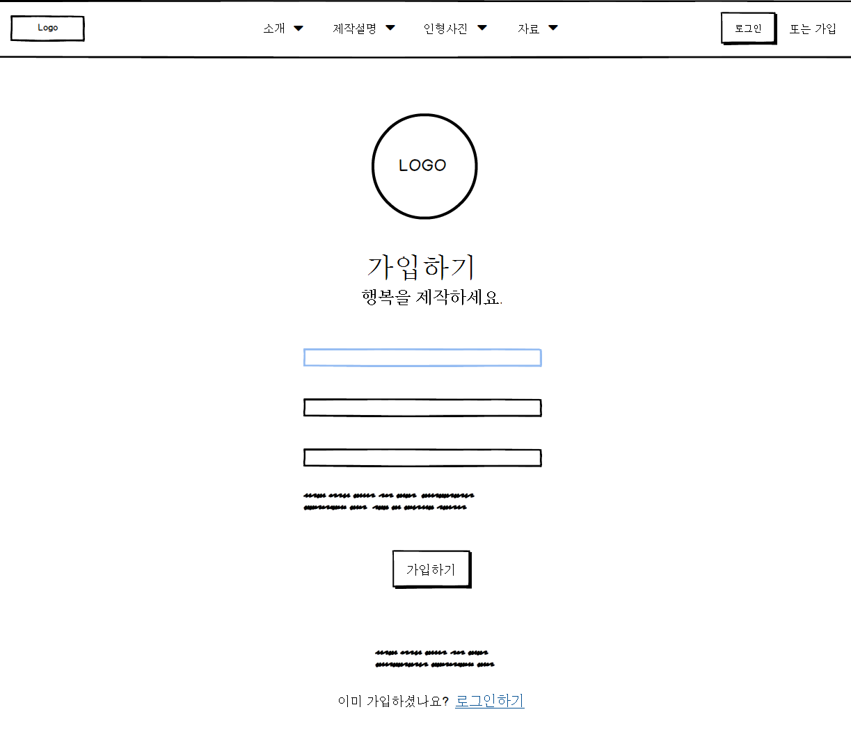
front
가입하기
/0011
/join
0 | 이메일 입력
1 | 패스워드 입력
2 | 패스워드 확인
3 | 입력 확인 문구 버튼을 눌렀을 때 유효성을 검사해서 문구를 출력해준다.
4 | 이용약관 문구 이용 약관에 대해 간략하게 설명해준다.
5 | 로그인 링크 로그인 페이지로 이동. href = login.html
0
1
2
3
4
5
5

